Slide 1


TOOTH BRUSH
지쿱 칫솔
* 본 자료는 한국 식약처 기준으로 만들어진 자료입니다. 각 국가별 식약처 기준 및 법률 기준이 다르니 참고하여 주시기 바랍니다

Slide 2

지쿱 칫솔
1
2
3
4
제품구성
제품특징
항균력 테스트
칫솔 관리법
* 본 자료는 내부교육용 자료로 외부 반출 및 게시를 하실 수 없습니다.

Slide 3


1
제품구성
+ 제품명 : 지쿱 칫솔 + 중량 : 1Set (4ea) + 내열온도 : 60℃
+ 손잡이 재질 : PET + 천연고무 + 모의 재질 : 합성수지모 + 모의 재질 : 부드러운모
+ 사용상 주의사항
1. 칫솔 용도 외 사용을 금합니다.
2. 칫솔을 삶으면 칫솔대가 변형 되거나 칫솔모가 빠질 수 있으므로 주의하십시오.
3. 힘을 가하면 잇몸을 상하게 하는 원인이 됩니다.
4. 칫솔 머리와 칫솔대에 무리한 힘을 가하면 제품이 파손 될 수 있습니다.

Slide 4




2
항균 99.9% 테스트 완료 칫솔모
특수 가공된 금&숯분 첨가
세균 서식이 쉬운 부분까지 효과적으로 관리
제품 특징
안전한 그립감의 미끄럼 방지
미끄럼을 염려한 고무 손잡이
탁월한 양치압이 가능, 잇몸과 치아 손상 배려
잇몸틈새 미세모의 입체세정
과학적 설계의 이중 미세모
잇몸 사이 사이의 세밀한 곳까지 프라그 케어
투명하고 컴팩트한 감각적 디자인
인체공학적 크리스탈 웨이브 핸들
컴팩트한 디자인 감각으로 산뜻한 기분 선사

Slide 5
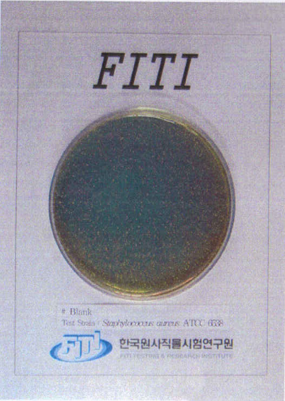
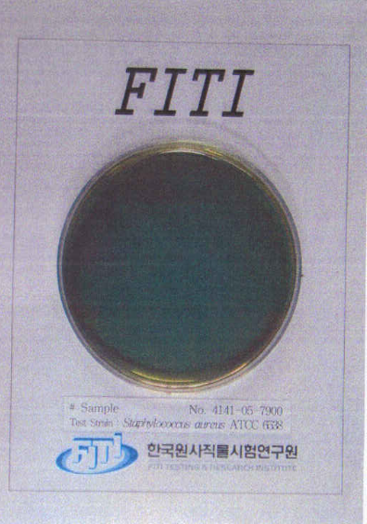
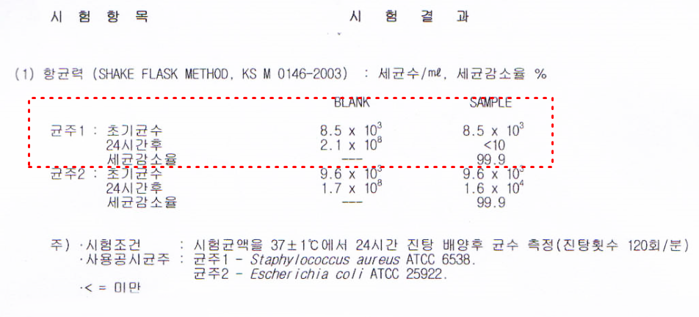
3
항균력
테스트

Slide 6
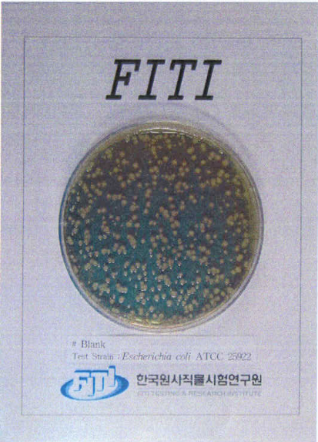
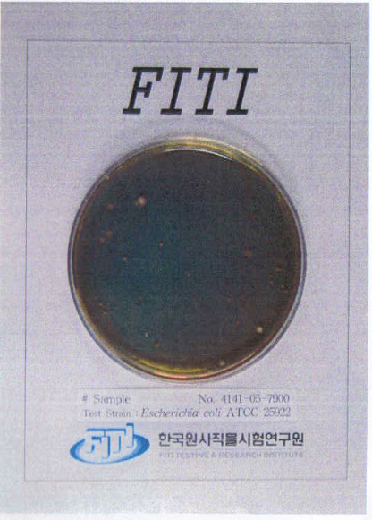
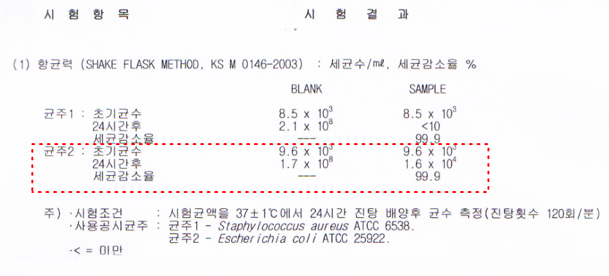
3
항균력
테스트

Slide 7
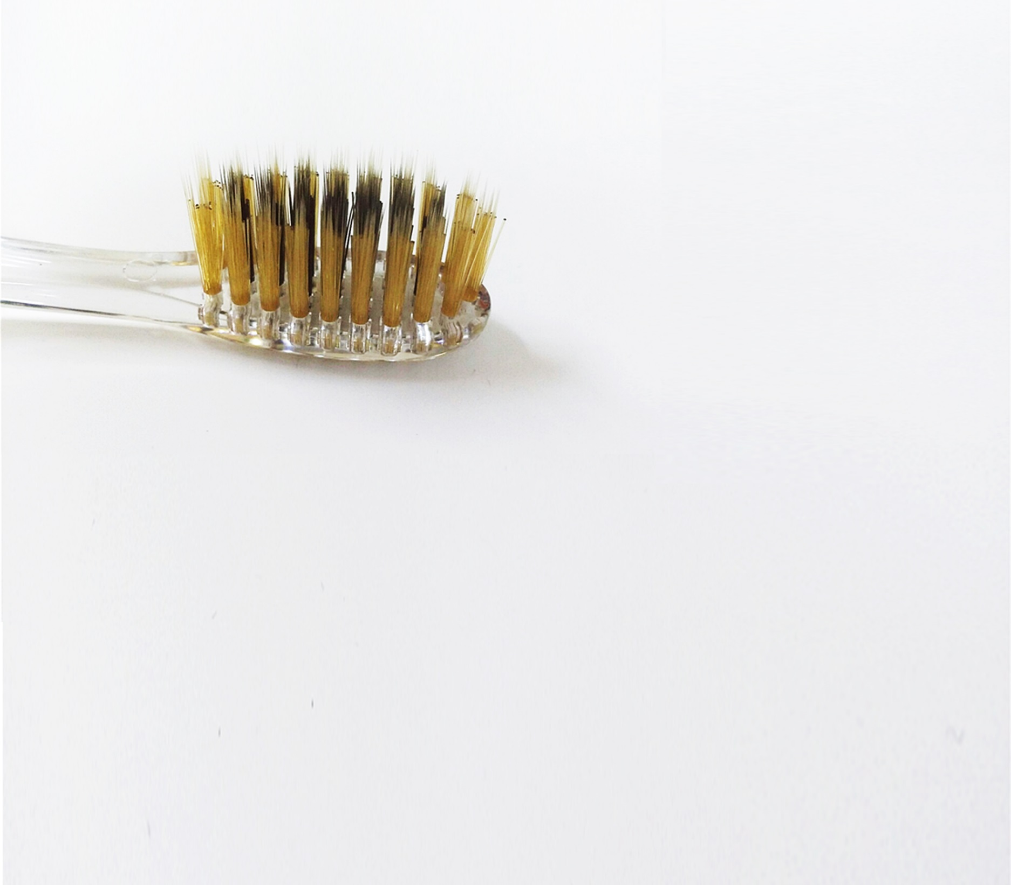
4
올바른
칫솔
관리법
1
굵고 뻣뻣한 모를 사용하지 마세요.
칫솔모가 뻣뻣한 칫솔을 사용하게 되면 잇몸이 상하고 치아가 마모된다.
따라서 부드러운 미세모를 사용하는 것이 구강건강에 좋다
2
칫솔을 너무 오래 사용한다.
칫솔은 가급적 3개월에 한번 교체해주는 것이 좋다.한 칫솔을 너무 오랫동안 사용하게 되면 칫솔모가 마모 되어 치태가 제대로 제거되지 않는다.
3
칫솔 사용 후 물로 잘 씻어주세요.
양치질 후에는 칫솔 모 사이에 음식물 찌꺼기와 치약 잔여물이
남을 수 있으니 방치하면 세균 증식의 원인이 됩니다.
4
칫솔은 각 각 개별적으로 보관해주세요.
칫솔모가 위를 향하게 세우고, 개별적으로 보관하면 세균 증식을
예방 할 수 있습니다.
5
칫솔모는 잘 말려주세요.
습한 환경은 세균 증식이 아우 잘 됩니다.
칫솔 모가 잘 마를 수 있도록 합니다.

